Slide 1
Medidor de pH con repollo
¿Que es un medidor de pH?
Es la sustancia con la que uno puede diferenciar en algunas sustancias si la es sustancia es una base, un acido o neutra.

Slide 2
¿Por qué hacer un medidor con repollo?
Por que el repollo tiene un pigmento llamado Antocianina que es sensible a la acidez por lo tanto cambia de color.
La tabla de colores con sus respectivos números de pH

Slide 3
Como hacer el medidor de pH
Materiales:
Repollo
Alcohol etílico
Termómetro
Mechero de alcohol
Trípode
Cuenta gotas con embase
Tubos de ensayo
Mortero
pilón
Rejilla
Gradilla embudo
Vasos precipitados
Pinzas para tubos de ensayo
Varilla
Espátula
Papel de filtro
Bicarbonato de sodio
Vinagre
Tinta de marcador
Agua
Amoniaco
Agua de lluvia
Tierra del jardín de la escuela
Acido clorhídrico
Acido sulfúrico
Detergente que usan las aseadoras
Saliva
Cabello
Lagrimas

Slide 4
En este proyecto voy a proceder de dos formas:
procedimiento:
partimos en tiras el repollo
Las tiras las colocamos en el mortero y le agregamos un poco de alcohol etílico
Luego triturar el repollo con la ayuda del pilón
Lugo colamos la mescla, pero dejamos reposar el repollo sobre el papel de filtro que esta con el embudo, para separa el liquido del solido de la sustancia.
Introducir el liquido en el embase del gotero y esta listo para usar
Procedimiento:
Tomar tres o cuatro hojas de un repollo rojo y picarlas
Ponerlas en un recipiente con una cantidad de agua equivalente aproximadamente a su peso.
Poner la mezcla en un vaso precipitado y calentar al fuego hasta que comience a hervir. Dejar que siga hirviendo durante 10 minutos. Retirar del fuego y dejar enfriar.
Lugo colamos la mescla, pero dejamos reposar el repollo sobre el papel de filtro que esta con el embudo, para separa el liquido del solido de la sustancia.
Introducir el liquido en el embase del gotero y esta listo para usar

Slide 5
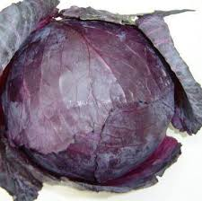
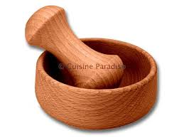
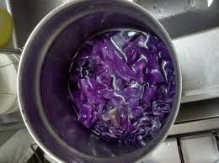
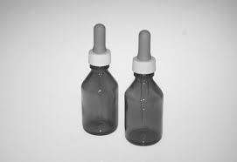
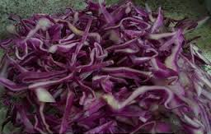
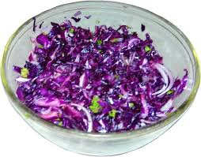
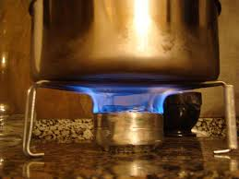
Primer procedimiento
1.
2.
3.
4.
5.
6.
segundo procedimiento
1.
2.
3.
4.
5.
6.

Slide 6
Como utilizar el medidor
La sustancia que obtuvimos del repollo la echamos en agua. La cantidad debe ser por igual.
Batimos hasta que la sustancia este bien morada
Luego introducimos la sustancia que vamos a medir
Vamos a notar que el liquido cambia de color y según el color es acido, base o neutro.

Slide 7
¿Para que nos sirve saber el pH de las sustancias?
Para identificar las cremas, jabones, maquillaje, detergentes o si es en un laboratorio las sustancias que podemos utilizar ya que nuestra piel solo soporta un pH de5.5, si algo tocara la piel con otro pH podría llegar a irritar o quemar
Para identificar los líquidos que tomamos por que nuestro estomago tiene un pH de 1.5 si se llegara a consumir ácidos muy fuertes, el acido del estomago aumentaría y podría provocar ulcera
En los jardines para saber las acides de las sustancias que utilizamos ya que las planta asimilan mejor las sustancias que están entre 5.5 a 6.5

Slide 8
Realizado por: Alison Lorena Sanchez Sandoval
Curso: 1101
Colegio: Policarpa Salavarrieta
Fuentes:
http://www.consumer.es/web/es/bricolaje/jardin/2003/01/03/55880.php
http://www.marcelabastiano.com.ar/ph.htm
http://www.hydroenv.com.mx/catalogo/index.php?main_page=page&id=34
http://aguaalcalinaentucasa.com/importancia-salud/
http://mujer.terra.es/muj/articulo/html/mu24700.htm
http://www.educando.edu.do/articulos/estudiante/el-ph-en-nuestra-vida/
http://areselectronicaindustrial.wordpress.com/2013/02/13/ph/
http://cosasdequimicos.blogspot.com/2009/02/indicador-de-repollo-morado.html
http://www.cientificosaficionados.com/experimentos/medicion%20del%20ph.htm
http://experimentoscaseros.net/2012/07/experimentos-de-quimica-medidor-de-ph-casero/

